Slide 1
Методи за планиране, провеждане и документиране на научни проучвания и проекти
Магистърска програма „Електронно обучение“
Редовно обучение

Slide 2
Съдържание
Преподаватели и учебна заетост

Slide 3
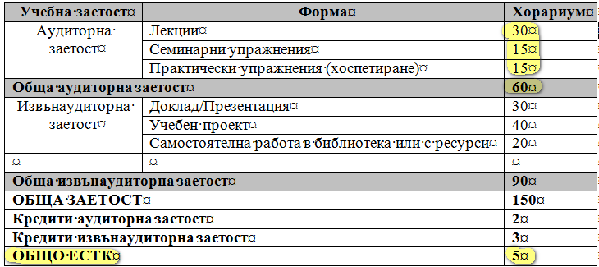
Преподаватели и учебна заетост
Проф. Красен Стефанов
Ас. Пенчо Михнев

Slide 4
Анотация на дисциплината
Курсът подготвя студентите за реализиране на дипломната им работа
Цели на курса Студентите да усвоят принципите и подходите за:
ефективна разработка на:
писмен изследователски материал
научно-практическо изследване,
ефективно представяне/защита пред специализирана аудитория на:
писмен изследователски материал
резултати от проведено проучване
с помощта на електронни средства и презентации
Практикуване на уменията за писане, говорене и слушане в часовете за семинарни занятия
Notes:
Анотация на учебната дисциплина:
Този курс подготвя студентите за реализиране на дипломната им работа. Курсът има за цел да запознае студентите с принципите и подходите за ефективна разработка на писмен изследователски материал и научно-практическо изследване, както и за ефективно представяне/защита пред специализирана аудитория на писмен изследователски материал и на резултатите от проведено проучване, с помощта на електронни средства и презентации. По време на курса на студентите ще бъдат осигурении и възможности за практикуване на уменията за писане, говорене и слушане в часовете за семинарни занятия.
Курсът включва теми свързани с планиране и проектиране на научно изследване, научна публикация и дипломна работа, формулиране на цели и задачи на изследване, проучване на научна литература, анализ на най-добрите практики, планиране, провеждане и статистически анализ и оценка на експеримент/тестване на продукт.

Slide 5
Очаквани резултати (1)
След завършване на курса студентите ще:
Познават основните типове надеждни източници на научно-изследователски публикации и наличните за ползване бази от данни с научна информация, достъпни на международно, национално, университетско и факултетно ниво;
Познават ефективни принципи и подходи за планиране, проектиране и разработка на:
литературно проучване;
изследователски експеримент / тестване на продукт;
писмен изследователски материал (статия, дипломна работа).
Разбират принципите на ефективно писане на изследователски материали;
Усвоят техниките за ефективно изнасяне на презентации
Овладеят способността критично да оценяват писмен изследователски материал и писмени и устни презентации на резултати от научно изследване

Slide 6
Очаквани резултати (2)
След завършване на курса студентите ще могат:
Да провеждат и разработват ефективно литературно проучване;
Да планират правилно изследователски експеримент / тестване на продукт;
Да прилагат основни методи за статистически анализ и оценка на резултатите от експеримент / тестване на продукт
Да проектират и пишат ефективно изследователски материали;
Да изнасят ефективно презентации;
Да оценяват критично писмени изследователски материали и презентации.

Slide 7
№ | Тема: | Хорариум
1. | Планиране на научно изследване и изследователски проект. Формулиране на общи и специфични цели (цели и задачи) на изследване. | 6
2. | Търсене, проучване, оценяване на адекватността и ползване на литературни източници: от книжни библиотечни фондове; от научни електронни бази от данни. | 6
3. | Планиране на литературно проучване и на анализ на най-добрите практики. | 6
4. | Планиране на експеримент / тестване на продукт и статистически анализ и оценка на резултатите | 8
5. | Графично представяне и интерпретация на количествени данни | 6
6. | Разработване на писмен изследователски материал: разработка на научна публикация разработка на литературен обзор (литературно проучване) разработка на проектно задание (дизайнерски проблем) разработка на курсова работа разработка на дипломна работа | 12
7. | Методи за разработване и представяне на електронно-базирана презентация на научно изследване и проект пред научна/професионална аудитория | 6
8. | Разработване и представяне пред аудитория на финален курсов проект – писмен изследователски материал и електронно-базирана презентация на разработката | 10

Slide 8
Формиране на оценката

